Slide 1
ВЫПУСКНАЯ КВАЛИФИКАЦИОННАЯ РАБОТА на тему «Веб - приложение для поиска уязвимостей в библиотеках языков программирования высокого уровня»
Выполнил: Иванов В.С.
Группа ИВТ-41-22
Руководитель: к.т.н., доцент
Ковалев С.В.

Slide 2
ЦЕЛЬ И ЗАДАЧИ ВЫПУСКНОЙ КВАЛИФИКАЦИОННОЙ РАБОТЫ
Целью выпускной квалификационной работы является разработка веб-приложения для автоматизированного анализа библиотечных зависимостей проекта на наличие известных уязвимостей с последующим формированием отчётов в формате PDF.

Slide 3
ФУНКЦИОНАЛЬНЫЕ ТРЕБОВАНИЯ, ПРЕДЪЯВЛЯЕМЫЕ К ПРОГРАММЕ
Система должна предоставлять форму регистрации для новых пользователей с указанием email, имени пользователя, пароля и дополнительных полей.
Система должна обеспечивать механизм входа с использованием email и пароля через JWT-аутентификацию.
Система должна предоставлять возможность загрузки файла requirements.txt через drag-and-drop интерфейс или выбор через стандартный диалог файлов.
Система должна предоставлять кнопку экспорта результатов анализа в формат PDF.

Slide 4
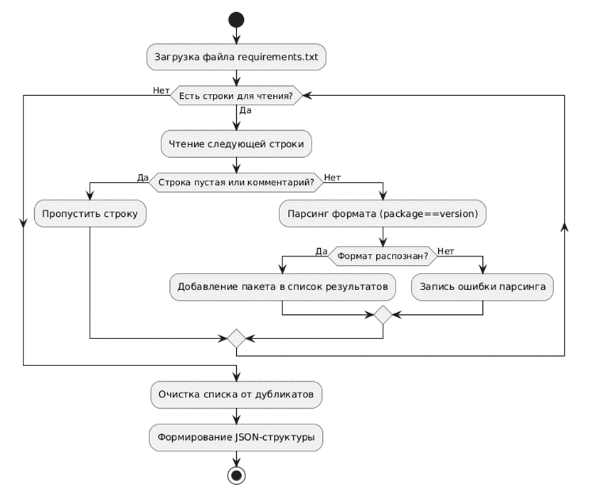
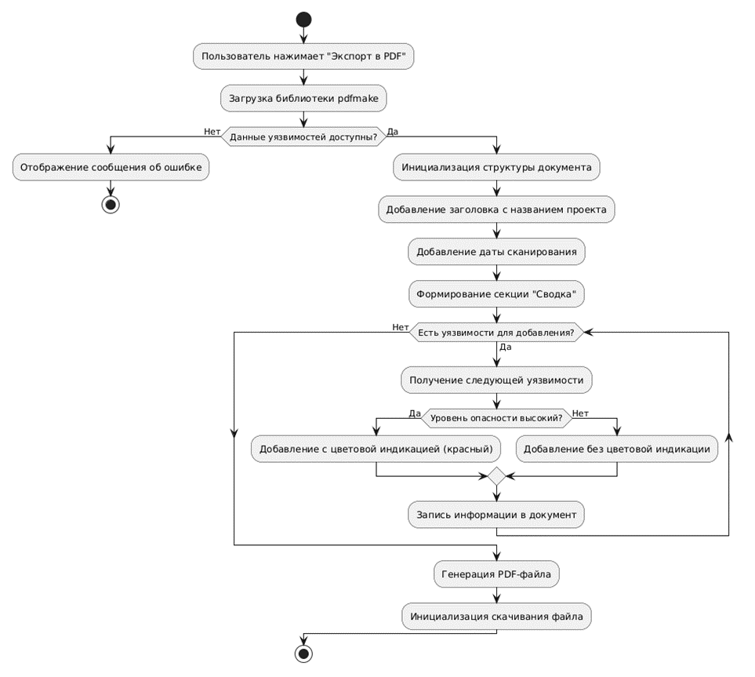
ДИАГРАММЫ ДЕЯТЕЛЬНОСТИ
Диаграмма деятельности извлечение списка пакетов из файла
Диаграмма деятельности формирования отчета

Slide 5
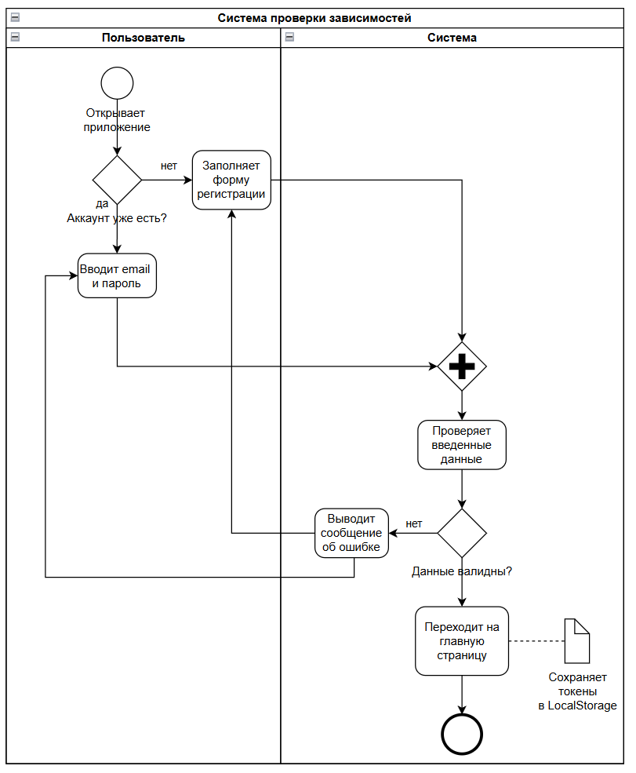
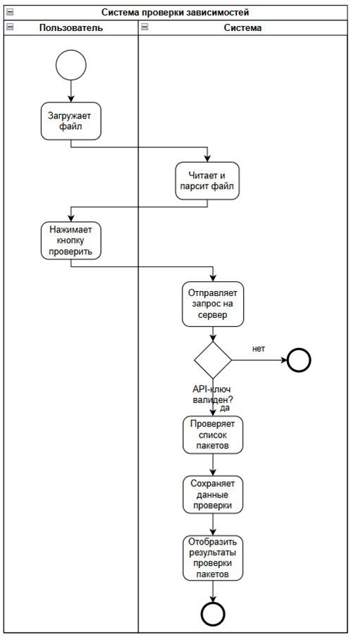
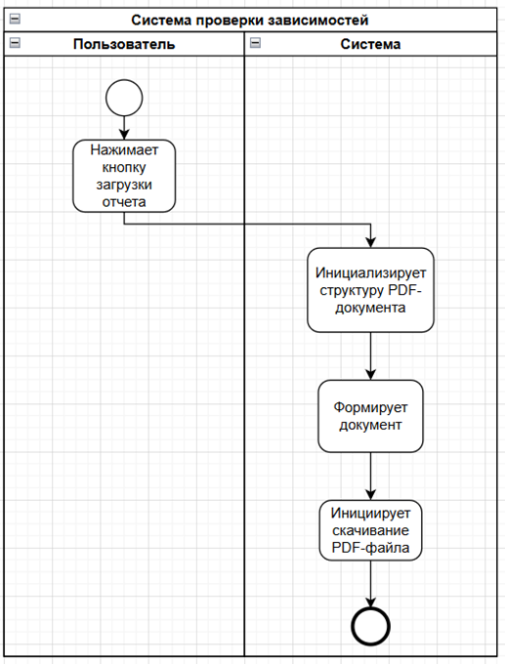
BPMN-ДИАГРАММЫ
BPMN-диаграмма аутентификации и регистрации пользователя
BPMN-диаграмма проверки пакетов
BPMN-диаграмма экспорта PDF-отчета

Slide 6







СРЕДСТВА РАЗРАБОТКИ

Slide 7
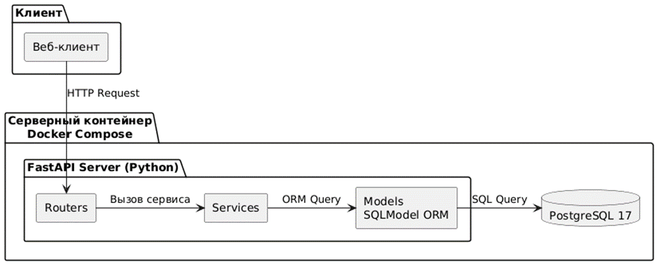
ДИАГРАММА РАЗМЕЩЕНИЯ

Slide 8
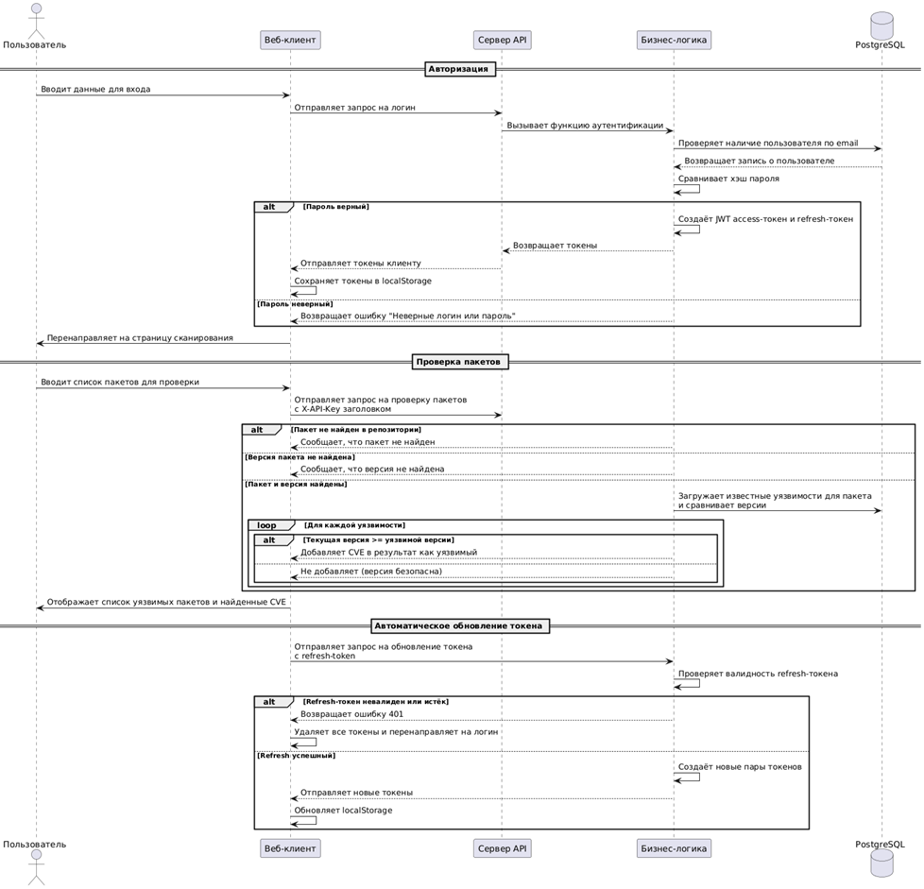
ДИАГРАММА ПОСЛЕДОВАТЕЛЬНОСТИ

Slide 9
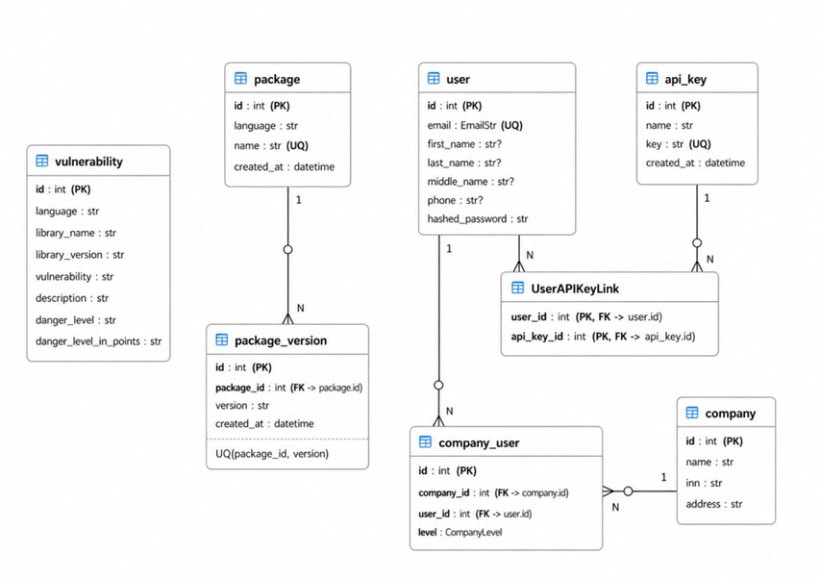
ПРОЕКТИРОВАНИЕ БАЗЫ ДАННЫХ

Slide 10
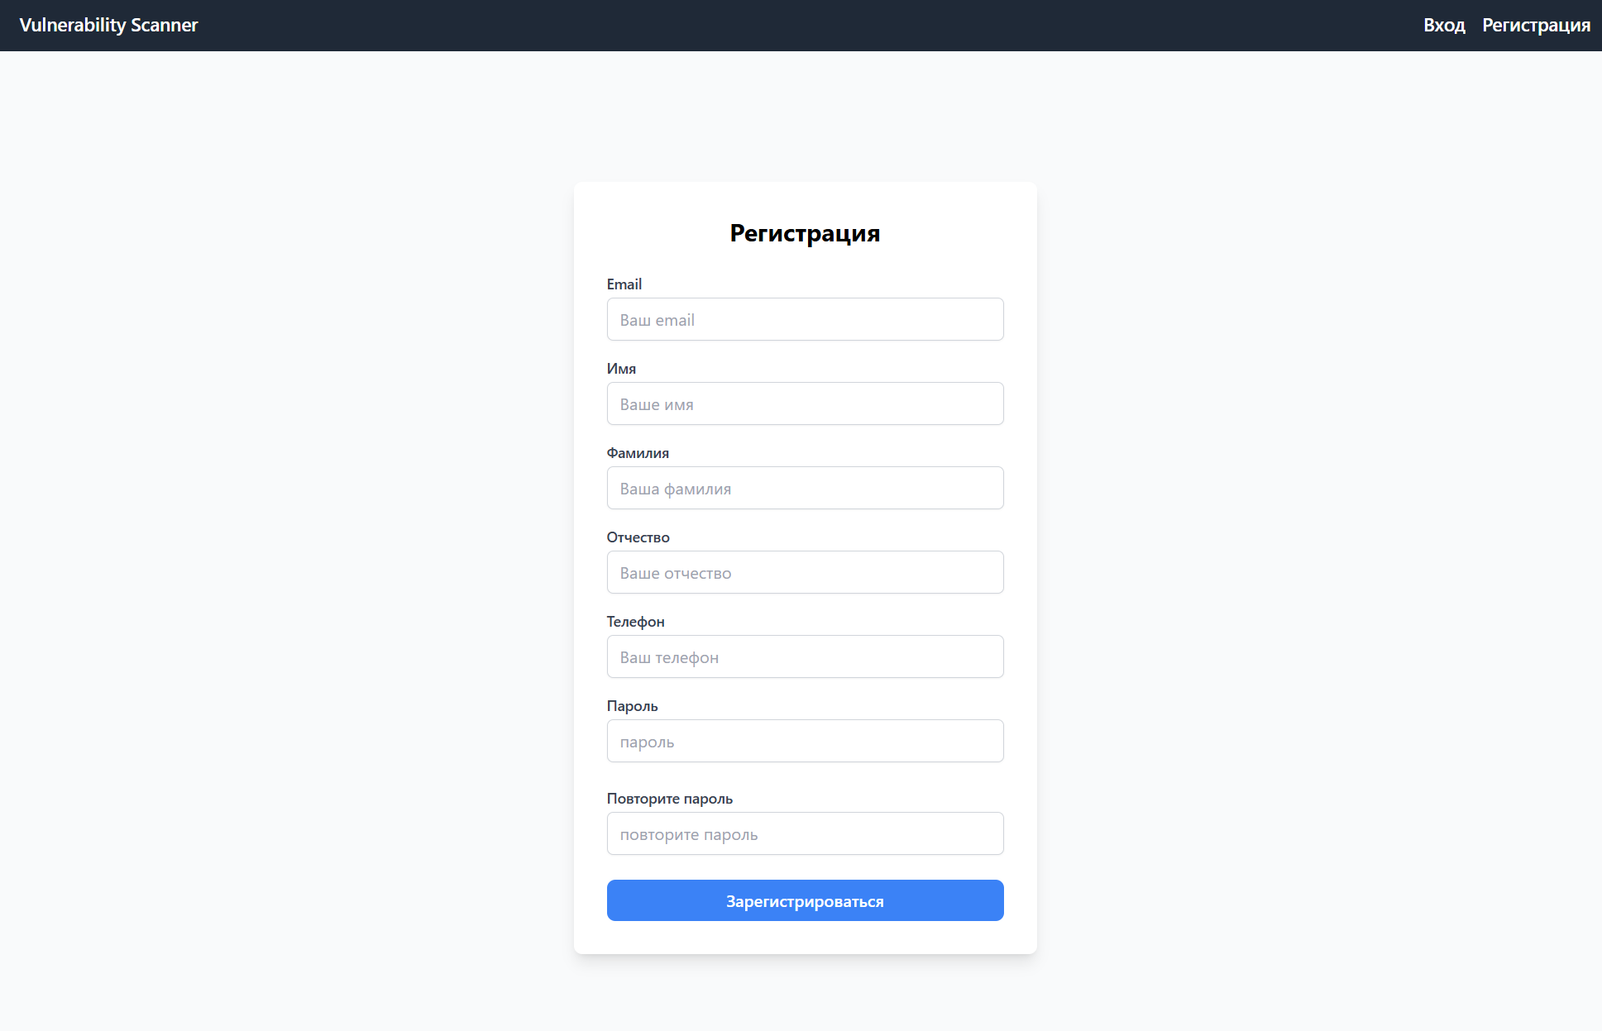
СТРАНИЦА РЕГИСТРАЦИИ ПОЛЬЗОВАТЕЛЯ

Slide 11
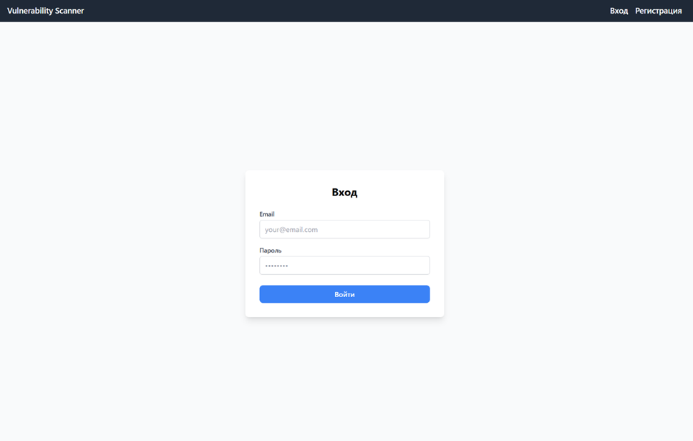
СТРАНИЦА ВХОДА НА САЙТ

Slide 12
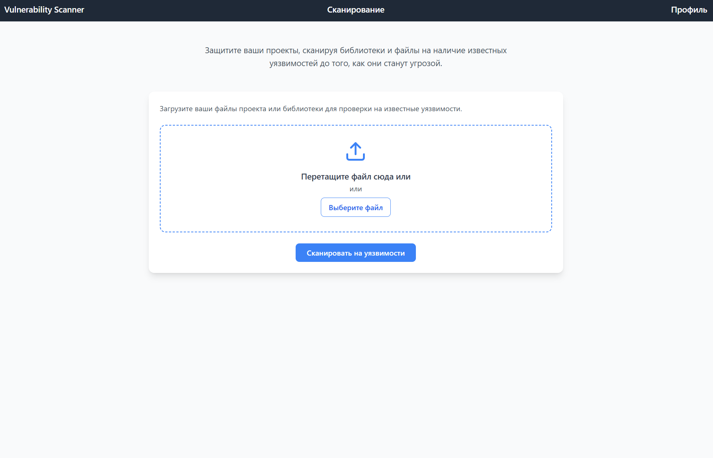
СТРАНИЦА СКАНИРОВАНИЯ

Slide 13
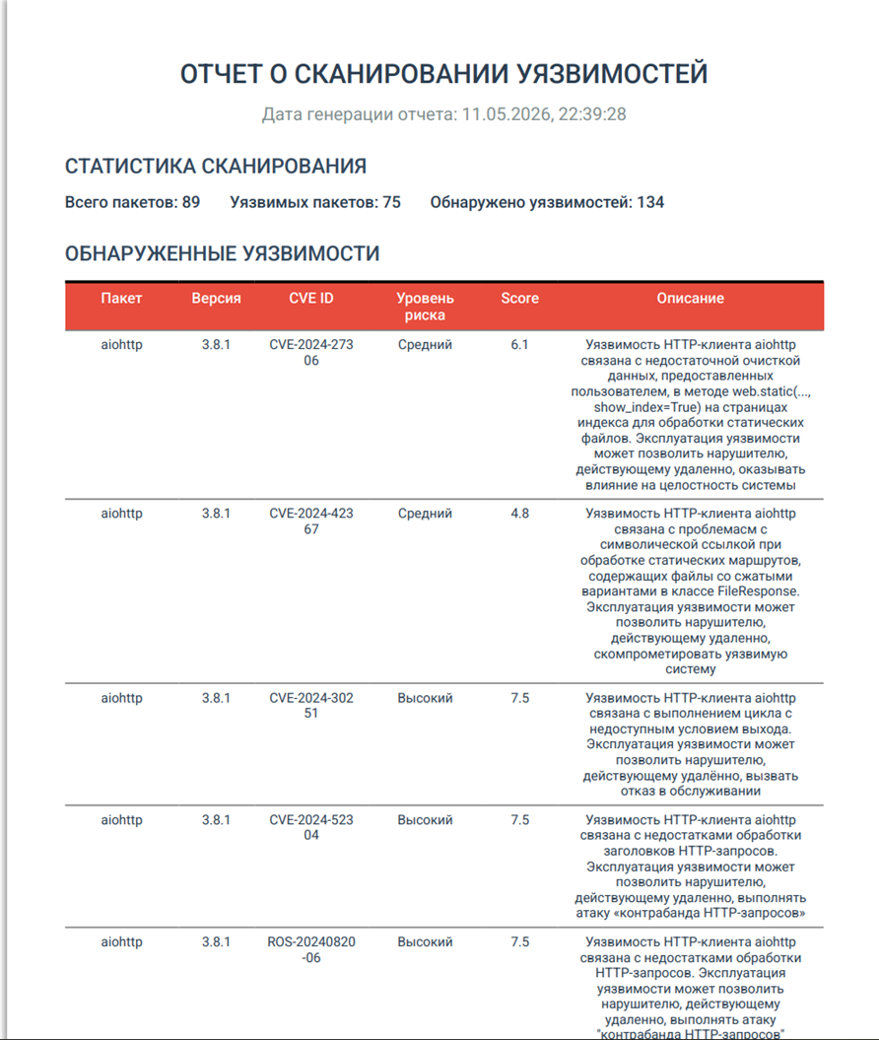
ПРИМЕР PDF-ОТЧЕТА

